Slide 1
SE SITUER DANS LE TEMPS
PASSE RECENT
PRESENT
FUTUR PROCHE

Slide 2
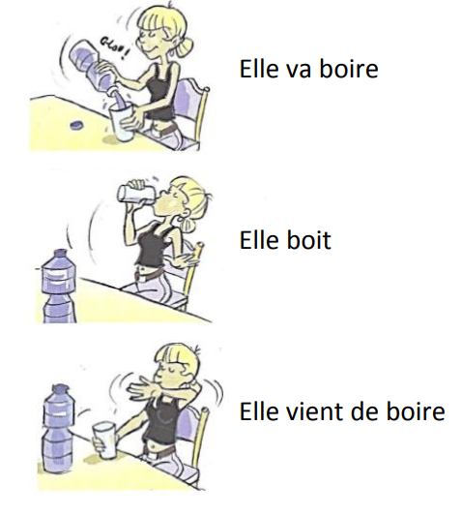

Slide 3
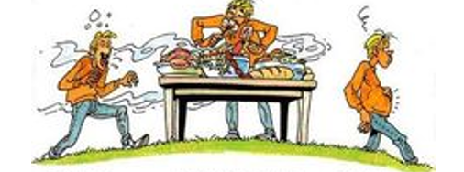
2
1
3

Slide 4
2
1
3
Il va manger
Il mange
Il vient de manger

Slide 5
2
1
3

Slide 6
2
1
3
Elle va jouer au foot
Elle joue au foot
Elle vient de jouer au foot

Slide 7
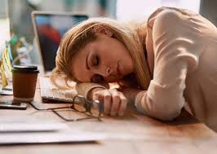

Slide 8
Elle vient de travailler dur
Elle va se réveiller
Elle dort

Slide 9
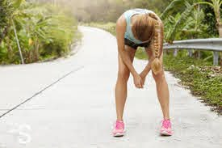

Slide 10
Elle vient de faire un footing
Elle va courir
Elle se repose

Slide 11
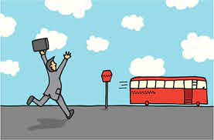

Slide 12
Il va attendre un autre bus
Il vient de rater le bus
Il court

